Slide 1


Обеспечение кадровых условий повышения качества образования в Магаданской области
Васильева Виктория Александровна
канд. пед. наук, ректор МОГАУДПО «ИРОиПКПК»
20 марта 2024

Slide 2
Формы повышения профессионального мастерства
ТРЕКИ ПРОФЕССИОНАЛЬНОГО РАЗВИТИЯ
Дополнительные профессиональные программы повышения квалификации
Образовательные мероприятия
Региональные конкурсы профессионального мастерства
Научно-методические и просветительские мероприятия
Выявление профессиональных дефицитов
Разработка и сопровождение индивидуальных образовательных маршрутов
Целевая модель наставничества педагогических работников
Адресная методическая поддержка педагогических работников
Координация инновационной педагогической деятельности

Slide 3
Диагностика профессиональных дефицитов

Slide 4
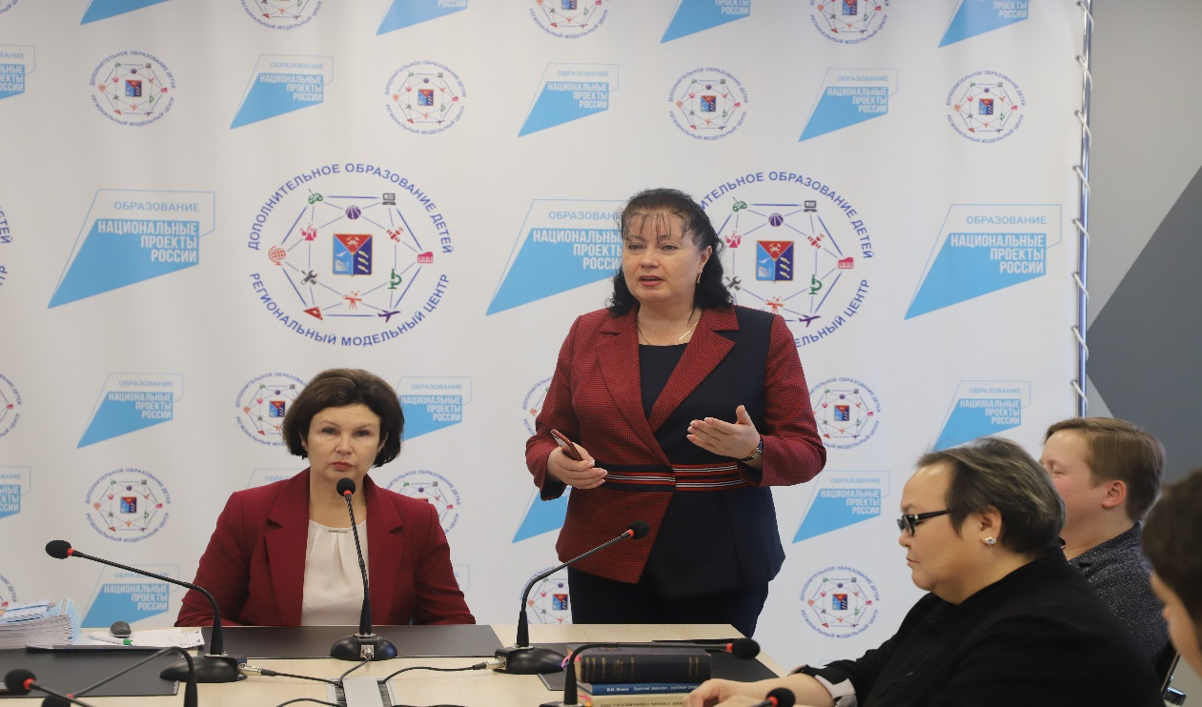
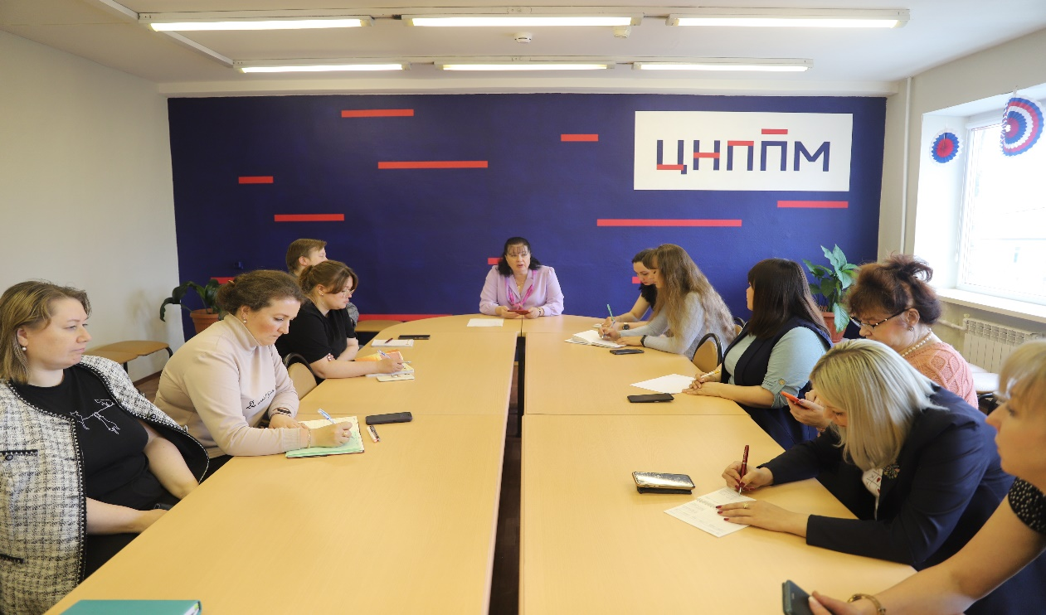
Активность педагогов по повышению квалификации за период 01.01.23-20.03.24
Направления повышения квалификации педагогических кадров, обеспечивающие повышение качества образования:
предметная подготовка, в том числе на углубленном уровне;
подготовка педагогов к экспертной деятельности;
методическая подготовка.

Slide 5
Активность педагогов по повышению квалификации за период 01.01.23-20.03.24

Slide 6
Активность педагогов по повышению квалификации за период
01.01.23-20.03.24
Магадан: всего – 78, предметная подготовка – 26
ОО | Всего | Предметная подготовка | Методическая подготовка | Экспертная деятельность
МАОУ «Лицей № 1 им. Н. К. Крупской | 12 | 0 | 9 | 3
МБОУ «СОШ № 20» | 11 | 4 | 3 | 4
МАОУ «Гимназия № 30» | 8 | 3 | 0 | 5
… | … | … | … | …
… | … | … | … | …
МБОУ «СОШ № 7» | 0 | 0 | 0 | 0
МБОУ «СОШ № 28» | 0 | 0 | 0 | 0
МБОУ «ОСОШ» | 0 | 0 | 0 | 0
МБОУ «НШ-ДС № 72» | 0 | 0 | 0 | 0

Slide 7
Индивидуальные образовательные маршруты
Всего с 2021 года разработано 581 ИОМ для работников общеобразовательных организаций (44% от общего количества педагогических работников школ региона).
01.01.2023 – 20.03.2024
Управленческие кадры – 27 ИОМ
Педагогические работники – 278 ИОМ
Основание:
– Приказ №867/11-пр от 03.10.2023 «Об утверждении Плана мероприятий по повышению качества общего образования в Магаданской области на 2023-2024 учебный год»
– Приказ №1071/11-пр от 15.12.2023 «Об утверждении плана мероприятий по повышению качества образования в общеобразовательных организациях со стабильно низкими образовательными результатами и объективности результатов Всероссийских проверочных работ в 2023-2024 учебном году»

Slide 8
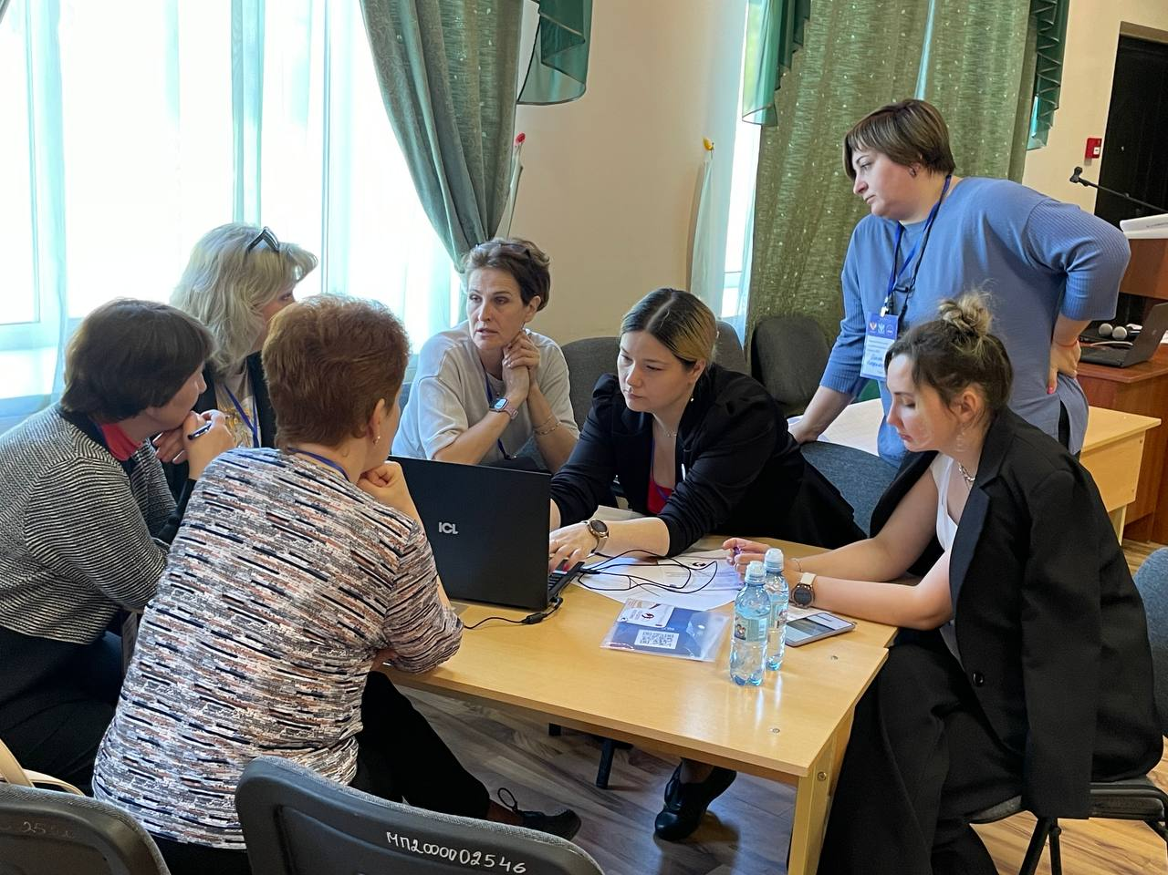
Образовательные мероприятия
В 22 образовательных мероприятиях, направленных на повышение качества образования, приняли участие более 430 педагогов
Региональные этапы Всероссийских профессиональных олимпиад для учителей– 4
Семинары (научно-практические, методические, практико-ориентированные) – 4
Научно-методические, педагогические сессии – 3
Заседание регионального методического объединения учителей родного языка – 1
Региональный форум – 1
Круглые столы – 8
Педагогический совет – 1

Slide 9

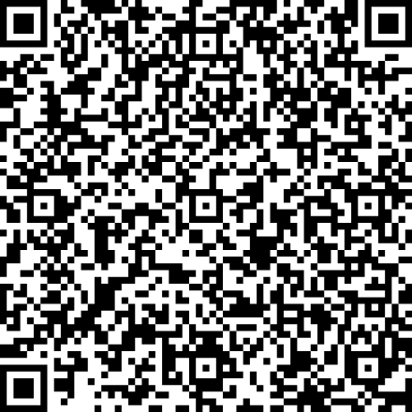

Наши контакты
МОГАУДПО «Институт развития образования и повышения квалификации педагогических кадров»
Центр непрерывного повышения профессионального мастерства педагогических работников и управленческих кадров

